Slide 1
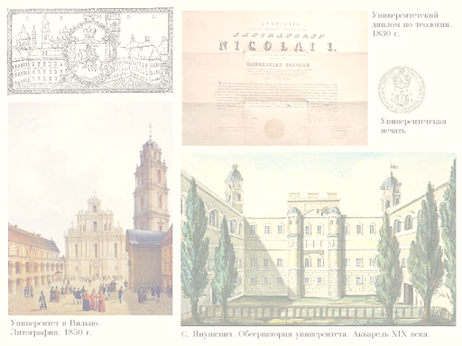
Государственное учреждение образования
«Гимназия №2 г. Солигорска»
Людмила Антоновна Ларчик
Учитель истории и обществоведения высшей квалификационной категории
Урок истории Беларуси в 8 классе
Тема урока :
“Образование и наука в первой половине XIX в.”

Slide 2
Домашнее задание:
§9,
подготовить творческие проекты о системе образования, об обучении в ланкастерской школе,
Горы-Горецкой земледельческой школе.

Slide 3
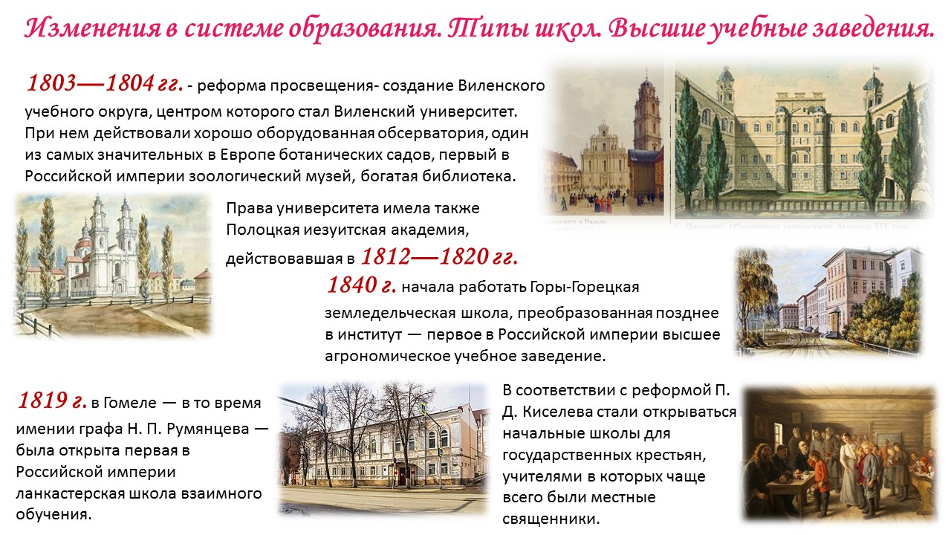

Slide 4
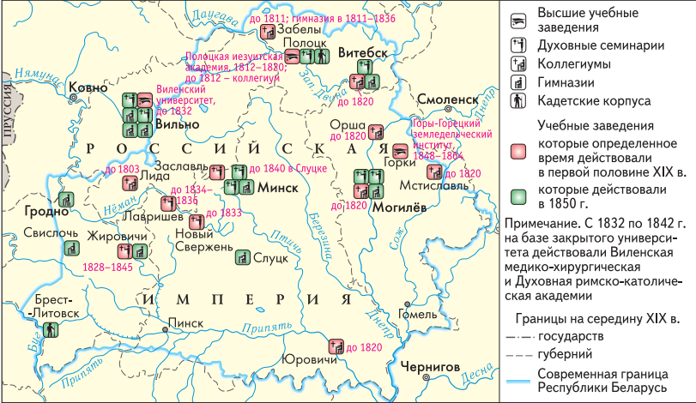
Перечислите различные типы учебных заведений, существовавших в Беларуси.

Slide 5
Виленский образовательный округ (министерство образования)
Высшее образование
Виленский университет
Полоцкая иезуитская академия
Среднее образование
Полное: Гимназии и Иезуитские коллегиумы
Неполное : уездные училища
Начальное образование. Обучение ремеслам
Приходские училища
Указ 1828 г. – вводится строго сословный принцип обучения:
Гимназии – для дворян и чиновников;
Уездные училища - для купцов и мещан;
Приходские училища – для детей «самых низких сословий».
В период после подавления властями восстания 1830—1831 гг. на образование был распространен принцип
«православие, самодержавие и народность».
В 1836 г. преподавание всех учебных предметов было переведено на русский язык.

Slide 6
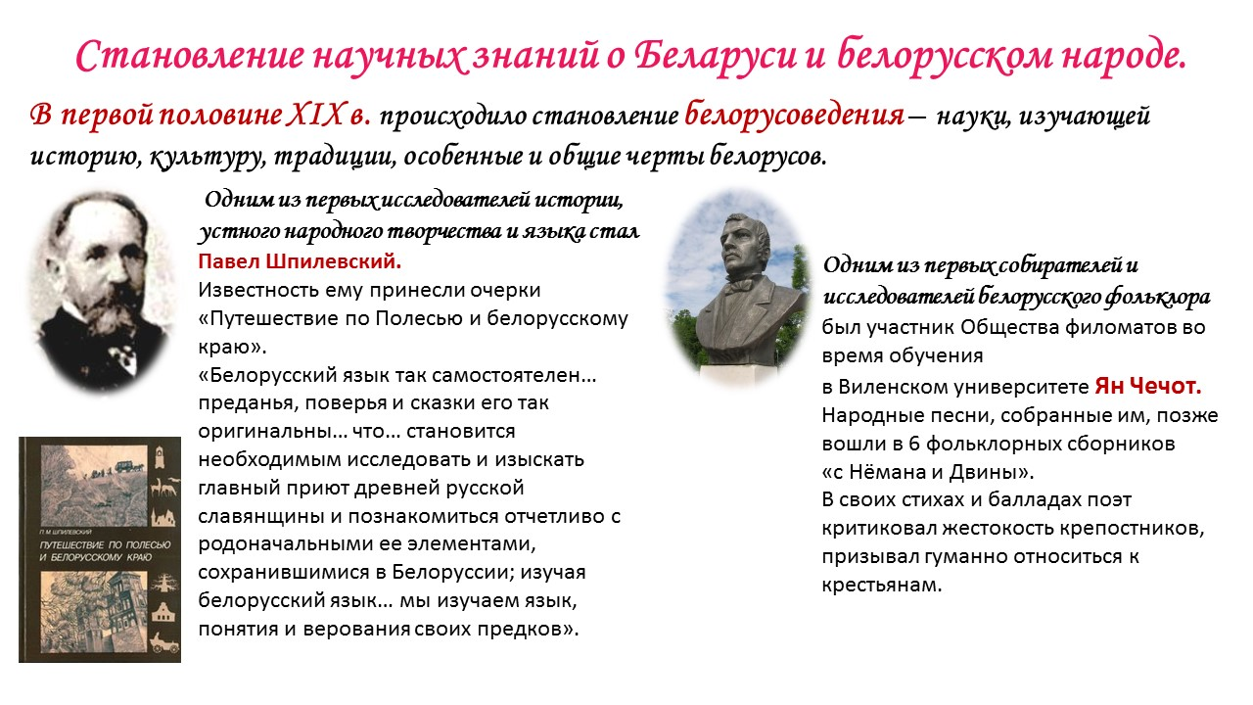

Slide 7
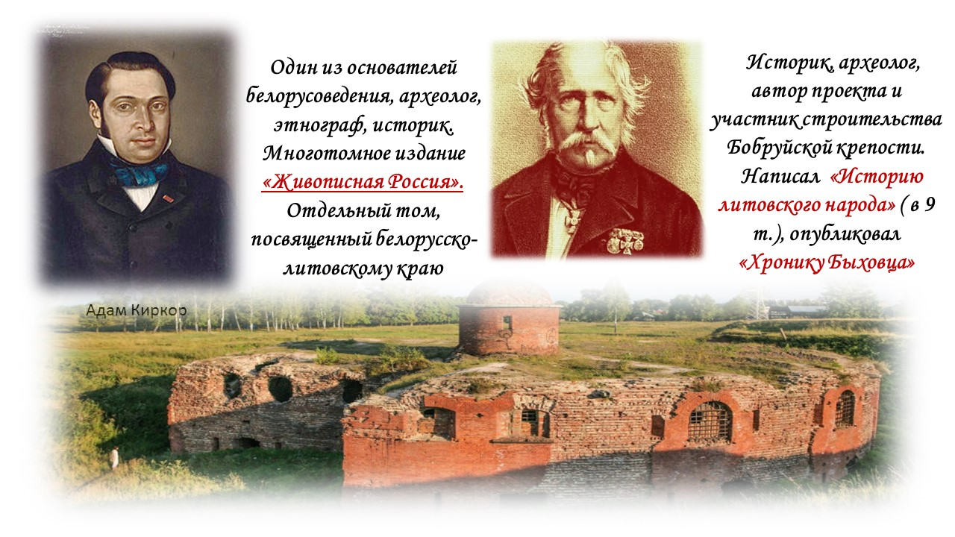
Теодор Нарбут
Адам Киркор

Slide 8
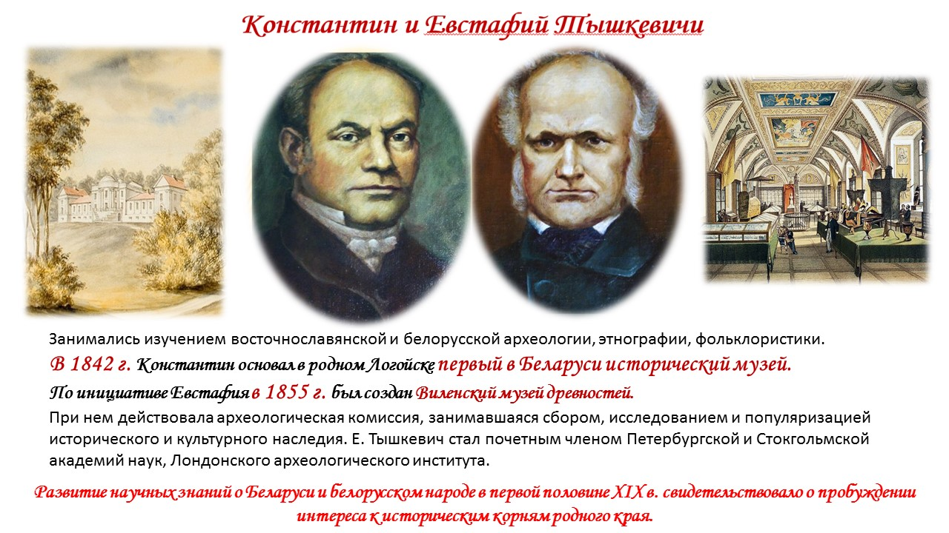

Slide 9
